Slide 1
Fórum de Debates:
Preço horário em mercados de energia
Conceitos e Práticas
13 de dezembro de 2017
Rodrigo Sacchi
Gerente de Preços

Slide 2
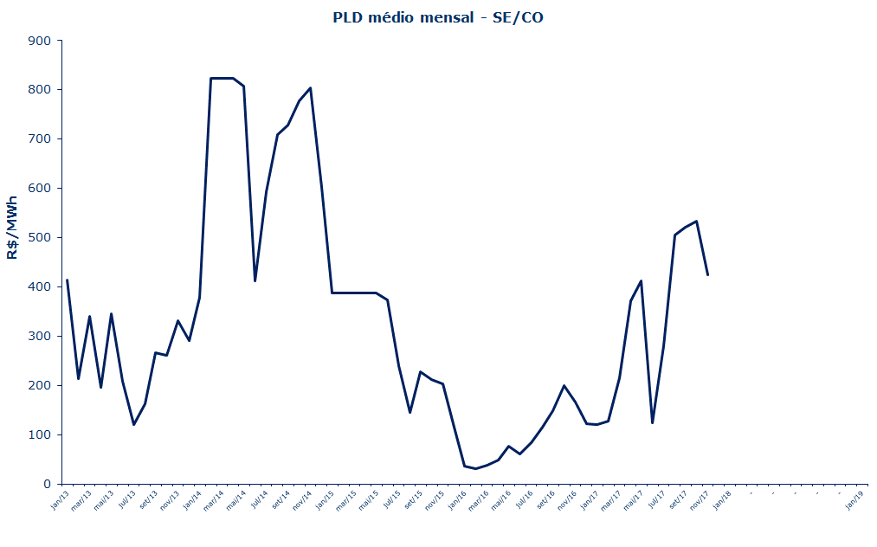
Evoluções Metodológicas
Objetivo: Obter uma sinalização de preço horário que seja ainda mais aderente à necessidade operativa do sistema, com base em uma representação mais detalhada
Mai/17:
Recalibração dos parâmetros do CVaR (50,40)
Set/13:
Adoção do CVaR (50,25)
Mar/17:
Consideração da FCDef em 1 patamar
Jan/16:
Consideração de 9 REE
Jan/18:
12 REE
Jan/19:
Preço horário
Jan/19:
VminOp ; SAR

Slide 3
Preço horário
Benefícios Esperados:
  Melhor representação da Curva de Carga
  Mais adequado para representar a variabilidade das fontes intermitentes (com participação crescente)
    Avanço na representação e previsão de geração das Usinas não Simuladas Individualmente (UNSI)
  Permite uma representação explícita e mais detalhada das restrições operativas associadas à geração hidráulica e térmica
  Redução dos Encargos de Serviço do Sistema (ESS)
  Aumento da importância da comercialização horária (modulação dos contratos)
  Novas oportunidades de negócio:
    Favorece a resposta da demanda
    Armazenamento de Energia (Banco de baterias, carros elétricos, etc.)
    Bombeamento, usinas reversíveis, etc.

Slide 4
Preço horário na CPAMP
SG de Operação e Preço do GT de Metodologia da CPAMP
Coordenação: ONS e CCEE
  Prioridade deste SG: Avaliação metodológica do modelo DESSEM
Principais características:
  Horizonte de até 2 semanas e discretizado em patamares cronológicos com duração de até meia-hora (1º dia)
  Integração aos demais modelos da cadeia energética (NEWAVE/DECOMP)
  Atendimento à demanda horária
  Reserva de Potência
  Rampa para tomada/alívio de carga para as usinas termelétricas
  Unit Commitment (Despacho por máquina)
  Manutenção das unidades geradoras
  Permite a representação da rede elétrica

Slide 5
PLD sem rede elétrica
Conceitual
O preço deve considerar a energia como sendo igualmente disponível em todos os pontos de consumo de um mesmo submercado, ou seja, sem considerar qualquer limitação de transporte
Legal
Lei 10.848/2004, Art. 1º, § 10:
  § 10. As regras de comercialização deverão prever o pagamento de encargo para cobertura dos custos dos serviços do sistema, inclusive os serviços ancilares, prestados aos usuários do SIN, que compreenderão, entre outros: (Incluído pela Lei nº 13.360, de 2016)
  I - a geração despachada independentemente da ordem de mérito, por restrições de transmissão dentro de cada submercado ou por razões de segurança energética, a ser alocada nos consumidores com possibilidade de diferenciação entre os submercados; (Incluído pela Lei nº 13.360, de 2016)

Slide 6
PLD sem rede elétrica
Econômico
O sinal econômico locacional deve ser dado pelo custo do transporte (TUST) e não pelo preço da energia
Preço por barra pode:
  diminuir a liquidez de mercado
  diminuir a competitividade
  aumentar o poder de mercado
Regras de Comercialização
As atuais Regras de Comercialização estão formuladas considerando o conceito de Centro de Gravidade de cada Submercado, o que, na hipótese de preços por barra, exigiria alterações substanciais para tratá-la

Slide 7
Fluxo de programação da operação e formação de preço
Visando as próximas etapas dos processos de desenvolvimento e validação do modelo DESSEM, deve-se estabelecer primeiramente a sua forma de uso
Mensalmente
NEWAVE
+
DECOMP
Semanalmente
Diretrizes Operativas
Política de Intercâmbio
e
Função de Custo Futuro do DECOMP
Entrada de Dados:
Previsão de Vazões
Previsão de Carga
Geração das Fontes Intermitentes
Unit Commitment
Diariamente
DESSEM
Rede elétrica
CCEE
Cálculo do PLD horário
ONS
Programação Diária
CMO semi-horário
Notes:
7

Slide 8
Cronograma de implantação do preço horário
SET/2017 a FEV/2018:
  GT Metodologias: Estudo e recomendação da metodologia utilizada pelo modelo DESSEM para programação da operação e formação de preço
SET/2017 a MAR/2018:
  FT-DESSEM: Validação do modelo DESSEM junto aos Agentes
ABR/2018 a DEZ/2018:
  PLD horário “sombra”
JUL/2018:
  CPAMP: Aprovação, após CP do MME, da metodologia utilizada pelo modelo DESSEM para programação da operação e formação de preço
JUL/2018 a OUT/2018:
  ANEEL: Aprovação do uso do modelo DESSEM para programação da operação e formação de preço
JAN/2019:
  Início do uso oficial do modelo DESSEM para programação da operação e formação de preço

Slide 9
Simulações do modelo DESSEM (Dia 28/06/2017)
(*) Ressalva: Trata-se de resultados de algumas simulações, cujas conclusões preliminares podem se alterar ao longo dos testes da FT DESSEM e PLD horário “sombra”

Slide 10
Simulações do modelo DESSEM (Dia 28/06/2017)
CMO por barra – 15h
PLD X CMO Sudeste
0,6% das barras do SE/CO apresentaram CMO elevados, em função de violação dos limites de suas linhas
Zoom
(*) Ressalva: Trata-se de resultados de algumas simulações, cujas conclusões preliminares podem se alterar ao longo dos testes da FT DESSEM e PLD horário “sombra”

Slide 11
Simulações do modelo DESSEM (Dia 28/06/2017)
CMO por barra – 15h
PLD X CMO Sudeste
UTE Termorio L1 (216,12 R$/MWh)
2,9% das barras alcançam valores abaixo de 194 R$/MWh.
8,2% das barras alcançam valores acima de 195 R$/MWh.
(*) Ressalva: Trata-se de resultados de algumas simulações, cujas conclusões preliminares podem se alterar ao longo dos testes da FT DESSEM e PLD horário “sombra”

Slide 12
Simulações do modelo DESSEM (Dia 28/06/2017)
(*) Ressalva: Trata-se de resultados de algumas simulações, cujas conclusões preliminares podem se alterar ao longo dos testes da FT DESSEM e PLD horário “sombra”

Slide 13
Simulações do modelo DESSEM (Dia 28/06/2017)
CMO por barra – 18h
PLD X CMO Sul
UTE J. Lacerda C (178,91 R$/MWh)
(*) Ressalva: Trata-se de resultados de algumas simulações, cujas conclusões preliminares podem se alterar ao longo dos testes da FT DESSEM e PLD horário “sombra”

Slide 14
Simulações do modelo DESSEM (Dia 28/06/2017)
(*) Ressalva: Trata-se de resultados de algumas simulações, cujas conclusões preliminares podem se alterar ao longo dos testes da FT DESSEM e PLD horário “sombra”

Slide 15
Simulações do modelo DESSEM (Dia 28/06/2017)
CMO por barra – 17:30h
PLD X CMO Nordeste
UTE Termoceará (318,17 R$/MWh)
UTE Vale do Açu (314,63 R$/MWh)
(*) Ressalva: Trata-se de resultados de algumas simulações, cujas conclusões preliminares podem se alterar ao longo dos testes da FT DESSEM e PLD horário “sombra”

Slide 16
Simulações do modelo DESSEM (Dia 28/06/2017)
(*) Ressalva: Trata-se de resultados de algumas simulações, cujas conclusões preliminares podem se alterar ao longo dos testes da FT DESSEM e PLD horário “sombra”

Slide 17
Simulações do modelo DESSEM (Dia 28/06/2017)
Encargo por Restrição Elétrica
Encargo estimado DESSEM: R$ 66.744 / dia → R$ 2 MM / mês
Encargo verificado de jun/2017: R$ 139 MM / mês

Slide 18
Desdobramentos do preço horário
A CCEE instituiu um grupo de trabalho interno para avaliar os impactos da implantação do preço horário nas operações do mercado
Adequação das Regras de Comercialização
  Levantamento preliminar identificou necessidade de adequação de 11 (de 24) módulos das Regras de Comercialização
Adequação de sistemas
  Implantação das regras no CliqCCEE
  Nova solução para divulgação de resultados
  Adequações em diversos sistemas e ferramentas de apoio
  Revisão de arquitetura e investimentos em infraestrutura tecnológica
Adequação do Portal da CCEE
  Página de divulgação do PLD e demais conteúdos com referencia ao PLD
Adequação de processos e estrutura
  Revisão do processo de atendimento aos agentes e suporte de tecnologia
  Revisão dos acordos para troca de informações com outras instituições
  Criação de escalas ou turnos
Aprimoramento das Garantias Financeiras

Slide 19
Próximos passos
Avaliação metodológica do modelo DESSEM pela CPAMP e agentes
Processo de validação pela FT DESSEM (coord. ONS e CCEE), com participação dos agentes
Definição dos processos para a declaração dos dados e informações necessárias, bem como previsão diária da Carga, Vazões e Geração das Usinas não Simuladas Individualmente (UNSI)
Adequações nas operações do Mercado:
Regras e Procedimentos de Comercialização
Processos internos a CCEE
Sistemas (CliqCCEE) e divulgação de resultados (em base horária)
Processos dos Agentes

Slide 20






Obrigado
Rodrigo Sacchi
Gerente de Preços
Aplicativo mobile
ccee.org.br
linkedin.com/company/298493
slideshare.net/cceeoficial
vimeo.com/ccee

